Slide 1
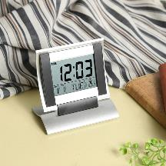

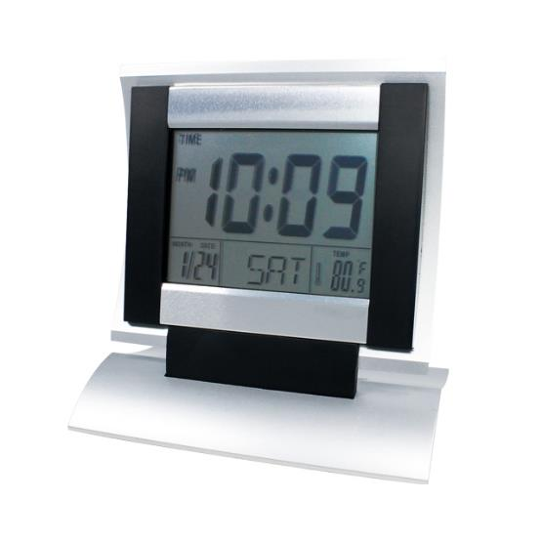

品番:D3083
ビッグディスプレイクロック
基本機能
・アラーム
・時計
・日付表示
・温度計
・誕生日アラーム
・ｶｳﾝﾄﾀﾞｳﾝﾀｲﾏｰ
上代:\1,000(税込\1,100)
折り畳み＆角度調整可能なデジタル時計
大きな液晶ディスプレイが特徴です。
折畳可能
■商品情報
商品サイズ | 収納時/123×108×16㎜、使用時/108×107×67㎜
重量 | 92g
材質 | HIPS、アルミニウム
カラー | シルバー
機能 | 時計・カレンダー・アラーム・温度計・誕生日アラーム・タイマー
備考 | 化粧箱サイズ(入)110×125×20㎜ ボタン電池×2個内蔵
梱入数 | 80
memo
■名入れ範囲
W50×H7mm

